Slide 1
МУНИЦИПАЛЬНОЕ БЮДЖЕТНОЕ УЧРЕЖДЕНИЕ КУЛЬТУРЫ
«КАРГАСОКСКАЯ ЦЕНТРАЛЬНАЯ РАЙОННАЯ БИБЛИОТЕКА»
"МЕЛОДИЯ РОЖДЕСТВА»
ВЫСТАВОЧНАЯ РОЖДЕСТВЕНСКАЯ ПРОГРАММА
ОРГАНИЗАТОР ВЫСТАВОК
ЯРОВИКОВА ЛАРИСА ВАЛЕНТИНОВНА, заведующая отделом обслуживания
При участии ФЕДЕНЕВОЙ ЕЛЕНЫ НИКОЛАЕВНЫ, библиотекаря отдела обслуживания
СОСТАВИТЕЛЬ ПРЕЗЕНТАЦИИ
ЯРОВИКОВА ЛАРИСА ВАЛЕНТИНОВНА
Каргасок, 2022г.

Slide 2

Нет ни одного более радостного праздника, чем Рождество, когда любой человек ожидает, что в его жизни тоже произойдет чудо и сбудутся самые невероятные мечты.
Подготовка к Рождеству, когда мы вновь и вновь возвращаемся к истокам праздника, подарившего людям надежду на спасение, наполняет все наши действия и поступки каким-то особенным смыслом. И кажется, что все мы становимся лучше, добрее и милосерднее.
А в душе звучит тихая, светлая, божественная мелодия, мелодия Рождества.
«МЕЛОДИЯ РОЖДЕСТВА» –
НАЗВАНИЕ РОЖДЕСТВЕНСКОГО
ВЫСТАВОЧНОГО ПРОЕКТА НАШЕЙ БИБЛИОТЕКИ

Slide 3

В ПРОГРАММЕ:
«Когда поют ангелы»: Выставка В ТЕХНИКЕ вырезанки, вытыканки.
«РоЖДЕСТВЕНСКИЙ АНГЕЛ»: Гирлянда своими руками: Мастер-класс в семейном детском уголке: РИСОВАНИЕ, АППЛИКАЦИЯ.
«Дарит искры волшебства светлый праздник Рождества»: Выставка работ Воскресной школы: ТЕХНИКА АппликациЯ.
«Рождественский сувенир своими руками»: ТЕХНИКА Декупаж.
«Истории про Рождество»: Экспозиция новинок художественной литературы

Slide 4
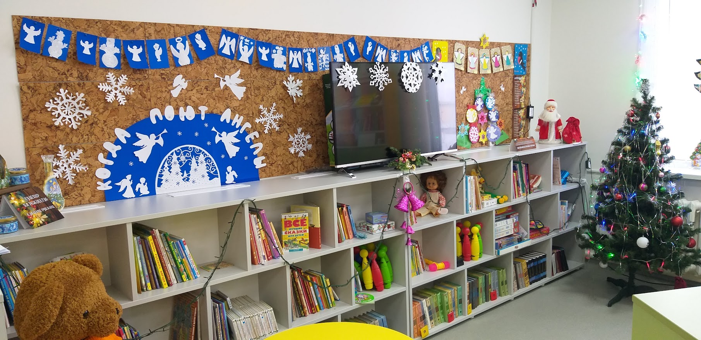
ВЫСТАВОЧНЫЙ ПРОЕКТ - РЕЗУЛЬТАТ СОВМЕСТНОГО ТВОРЧЕСТВА СОТРУДНИКОВ, ВЗРОСЛЫХ ПОСЕТИТЕЛЕЙ, ЮНЫХ ЧЛЕНОВ ДЕТСКОГО КЛУБА «РАСТИШКА» И ВОСПИТАННИКОВ ВОСКРЕСНОЙ ШКОЛЫ ПРАВОСЛАВНОГО ПРИХОДА ХРАМА СПАСА НЕРУКОТВОРНОГО.

Slide 5
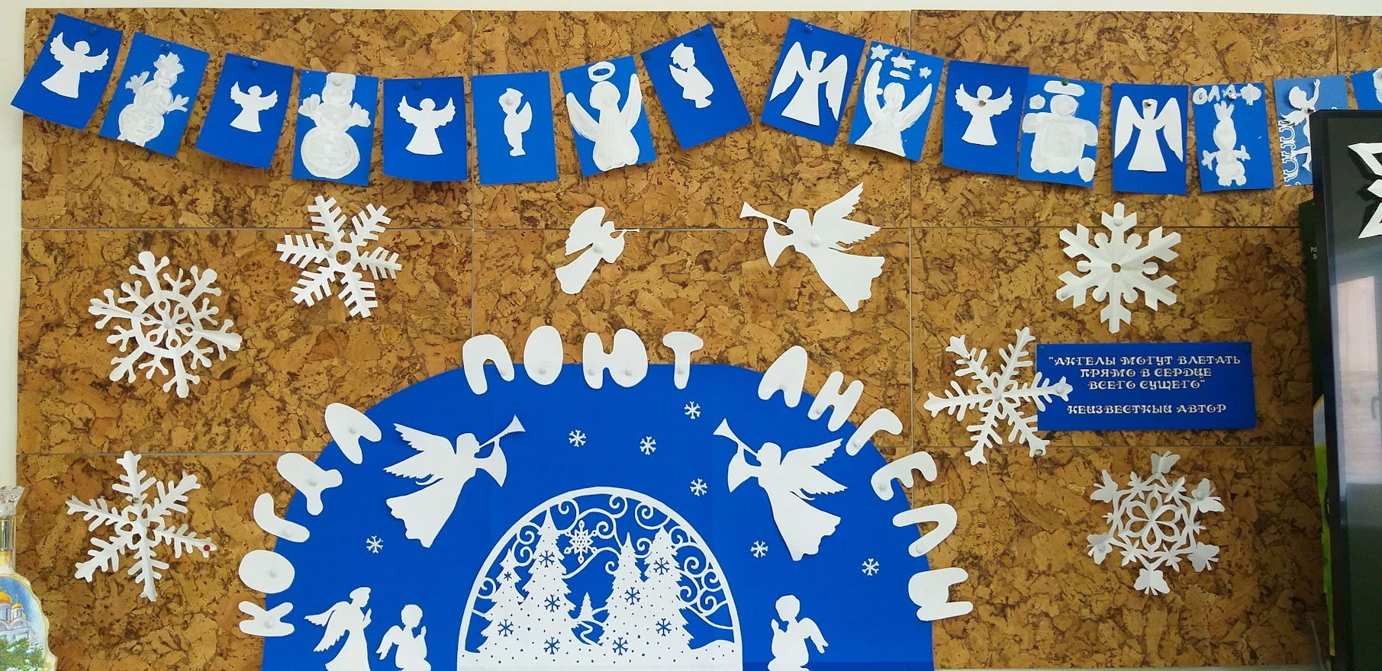
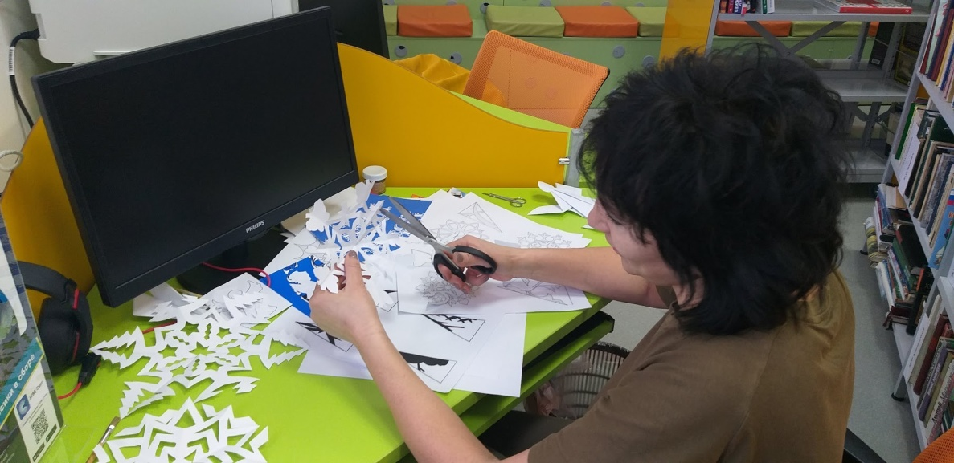
ЧИТАТЕЛИ С ИНТЕРЕСОМ ОТНЕСЛИСЬ К ИДЕЕ СОВМЕСТНОЙ ПОДГОТОВКИ К РОЖДЕСТВУ И С УДОВОЛЬСТВИЕМ ВЫРЕЗАЛИ ЭЛЕМЕНТЫ ДЛЯ ВЫСТАВКИ.

Slide 6
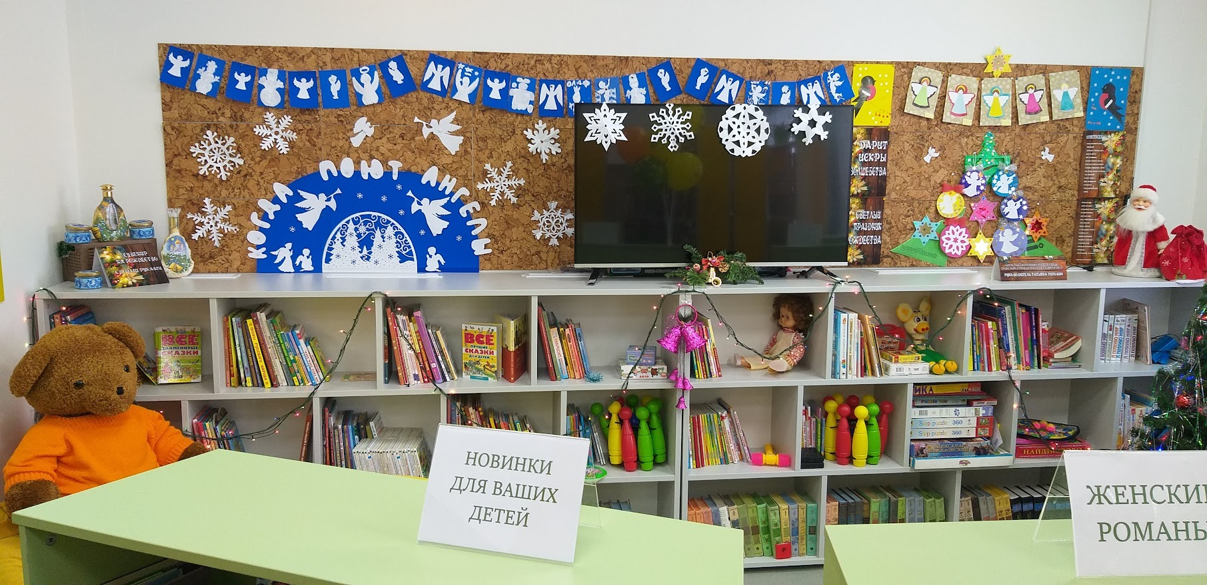
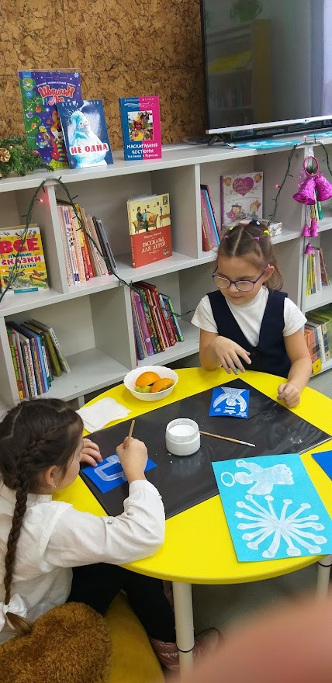
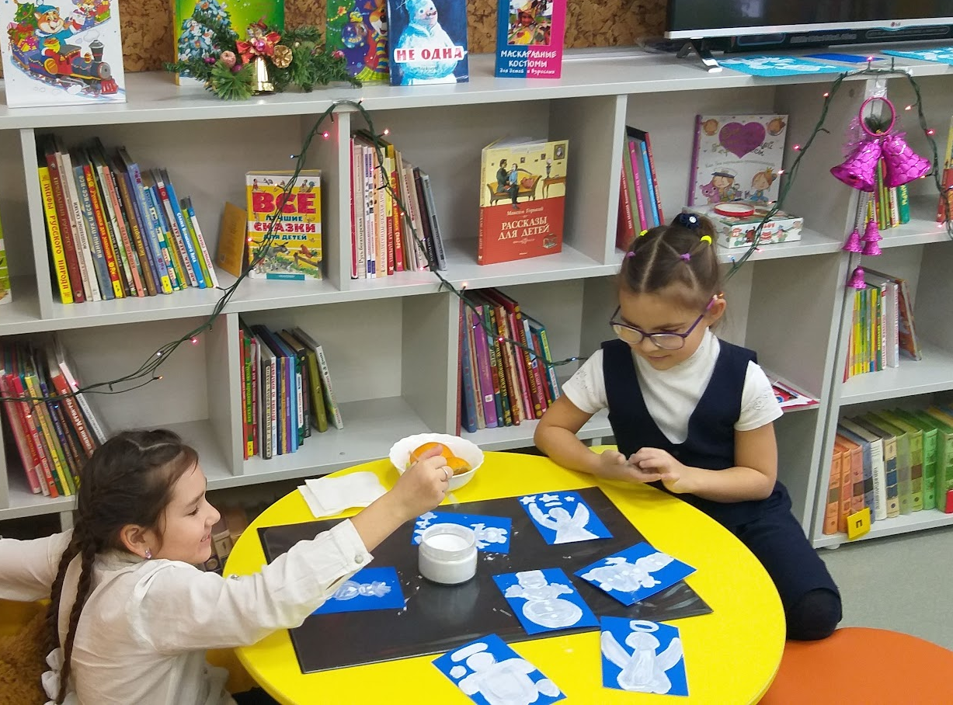
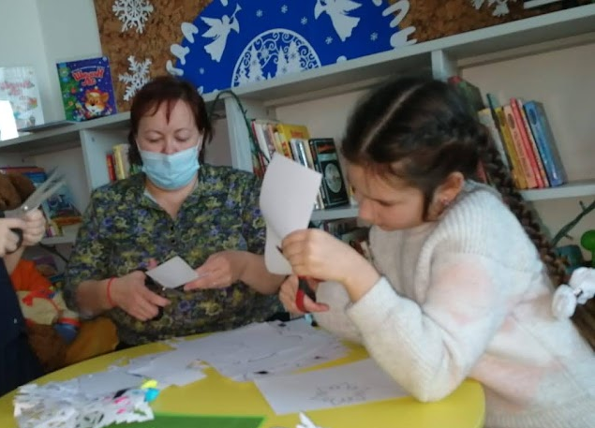
РОЖДЕСТВЕНСКИЙ АНГЕЛ
В ТЕЧЕНИЕ НЕСКОЛЬКИХ ЗАНЯТИЙ НА МАСТЕР-КЛАССЕ ДЕТИ РИСОВАЛИ БЕЛЫХ АНГЕЛОВ НА СИНЕМ ФОНЕ ДЛЯ СОЗДАНИЯ РОЖДЕСТВЕНСКОЙ ГИРЛЯНДЫ.

Slide 7
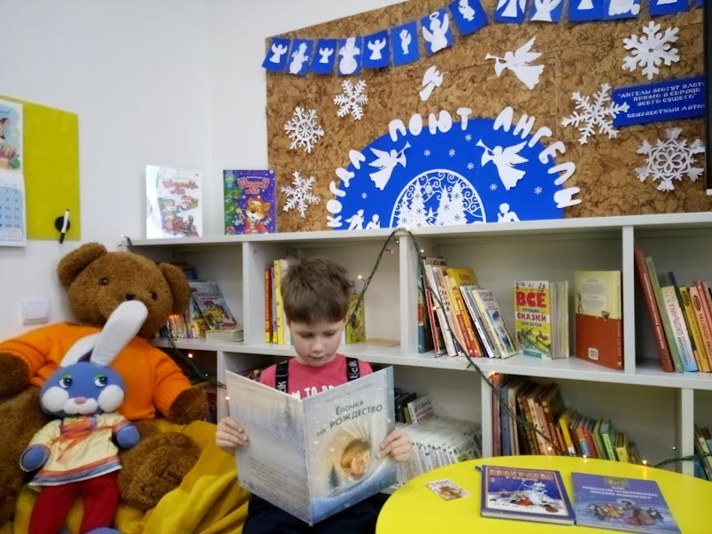
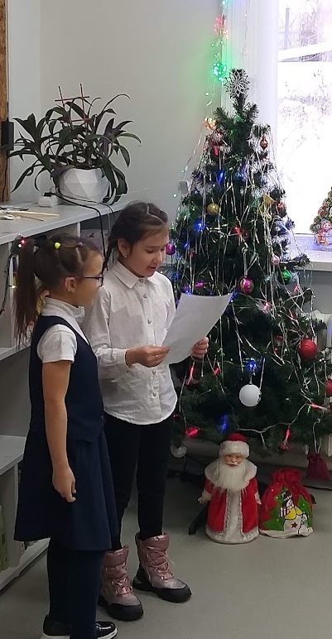
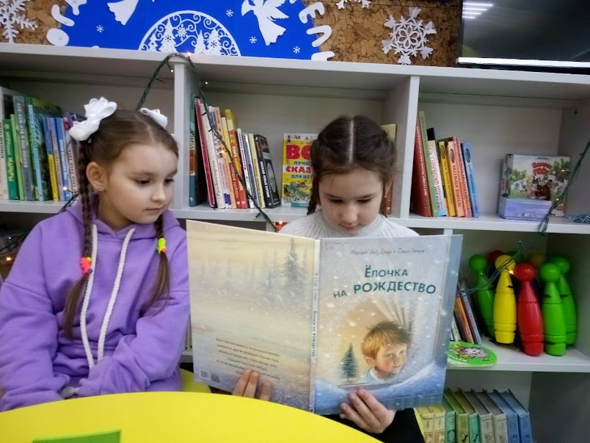
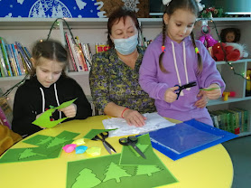
САМОЙ ПОПУЛЯРНОЙ КНИГОЙ ДЛЯ ЧТЕНИЯ СТАЛА «ЁЛОЧКА ПОД РОЖДЕСТВО» МАРГАРЕТ УАЙЗ БРАУН
УЮТНЫЙ ДЕТСКИЙ УГОЛОК СЕМЕЙНОЙ ГОСТИНОЙ В ОБНОВЛЁННОМ ПРОСТРАНСТВЕ БИБЛИОТЕКИ СТАЛ ОСОБЕННО ВОСТРЕБОВАННЫМ В ПРЕДРОЖДЕСТВЕНСКИЕ ДНИ: ДЕТИ С УДОВОЛЬСТВИЕМ ЗАНИМАЛИСЬ ТВОРЧЕСТВОМ, ДЕКЛАМИРОВАЛИ СТИХИ, ЧИТАЛИ КНИЖКИ.

Slide 8
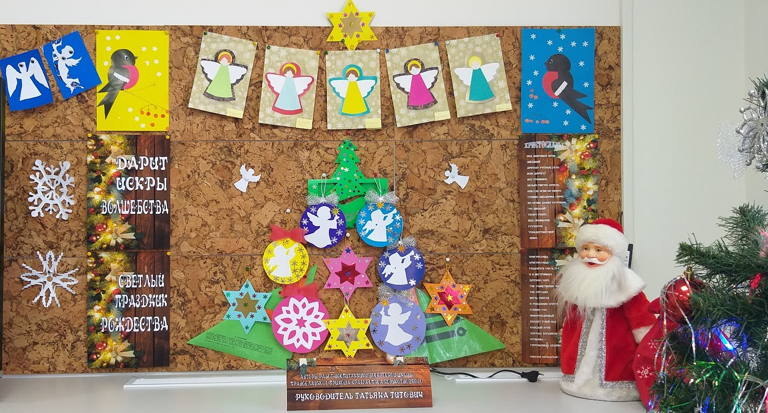
«ДАРИТ ИСКРЫ ВОЛШЕБСТВА СВЕТЛЫЙ ПРАЗДНИК РОЖДЕСТВА»
МЫ ДАВНО СОТРУДНИЧАЕМ С ВОСКРЕСНОЙ ШКОЛОЙ ХРАМА СПАСА НЕРУКОТВОРНОГО, А ВОТ УЧАСТНИКАМИ РОЖДЕСТВЕНСКОЙ ВЫСТАВКИ ЕЁ ВОСПИТАННИКИ СТАЛИ ВПЕРВЫЕ.

Slide 9
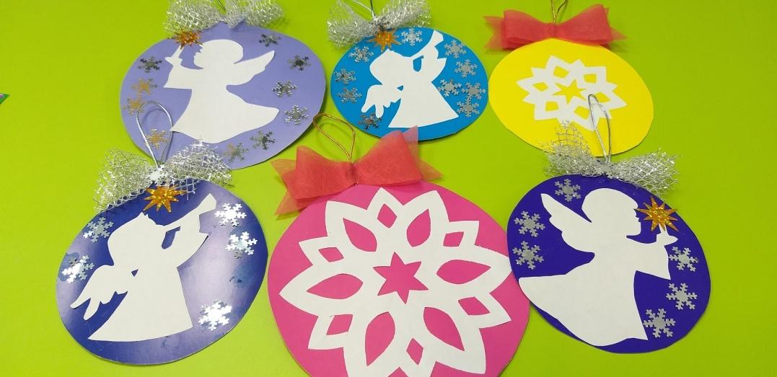
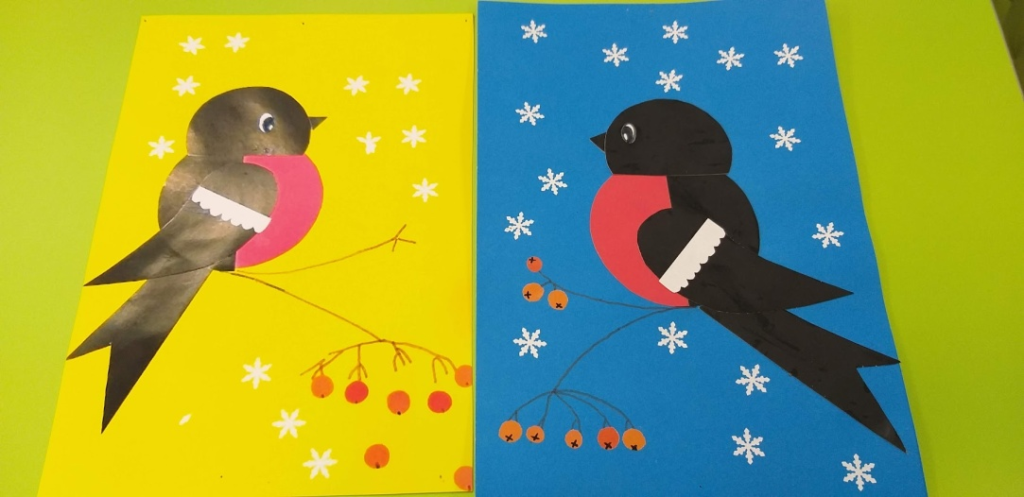
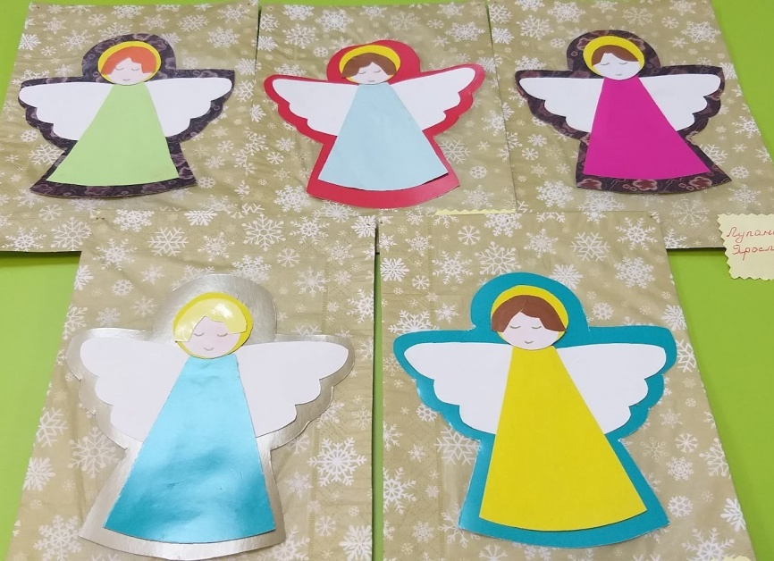
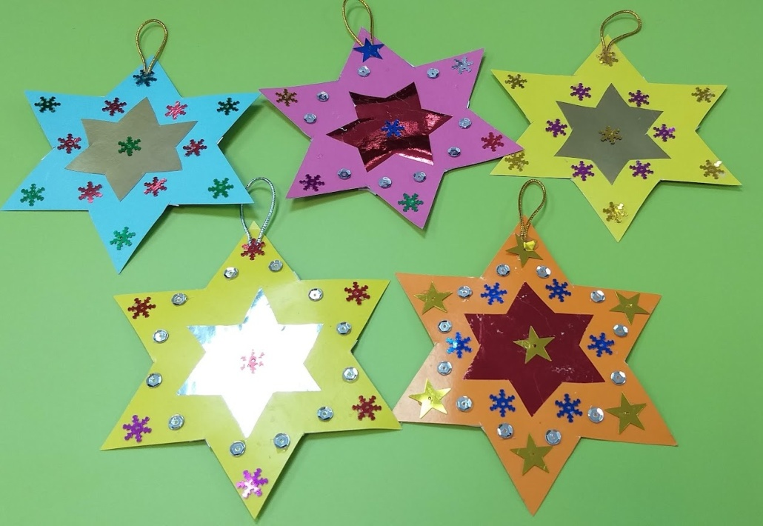
ЧИСТЫЕ И ИСКРЕННИЕ РАБОТЫ УЧАЩИХСЯ МЫ ДОПОЛНИЛИ ИЗВЕСТНЫМ СТИХОТВОРЕНИЕМ АПОЛЛОНА КОРИНФСКОГО «ХРИСТОСЛАВЫ»

Slide 10
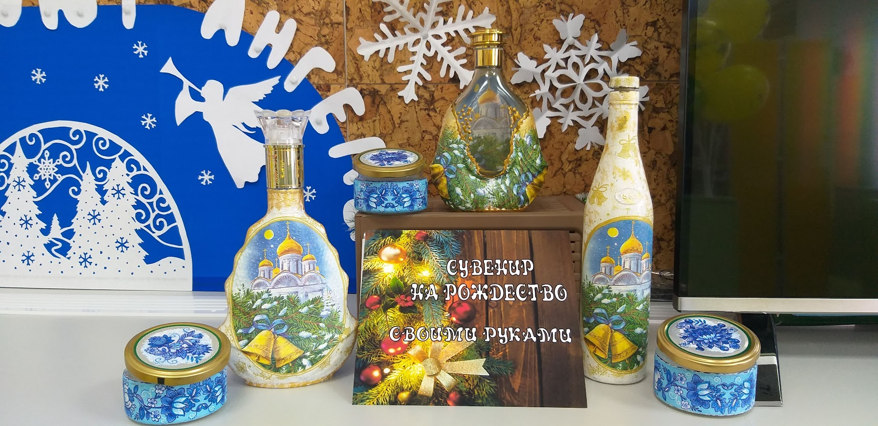
НА РОЖДЕСТВО ПРИНЯТО ДАРИТЬ ПОДАРКИ. МОЖНО СДЕЛАТЬ РОЖДЕСТВЕНСКИЙ СУВЕНИР, КОТОРЫЙ ОСТАНЕТСЯ В ПАМЯТИ О ПРАЗДНИКЕ НА МНОГИЕ ГОДЫ.

Slide 11
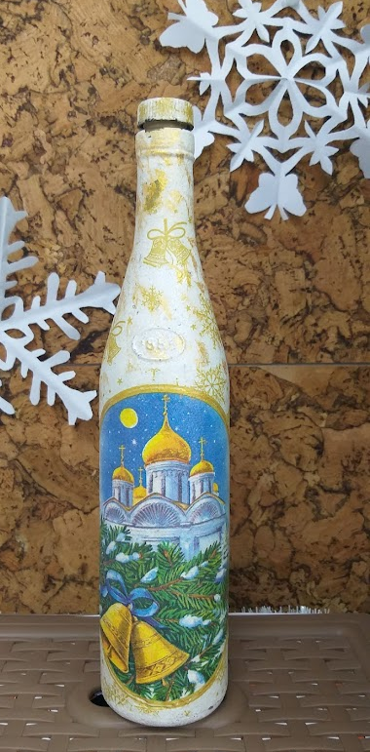
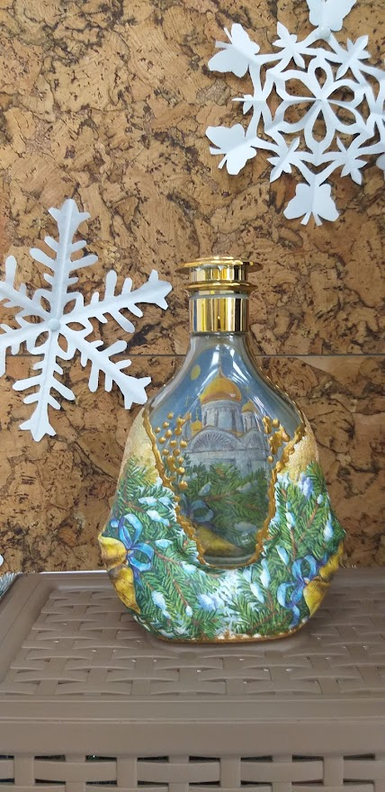
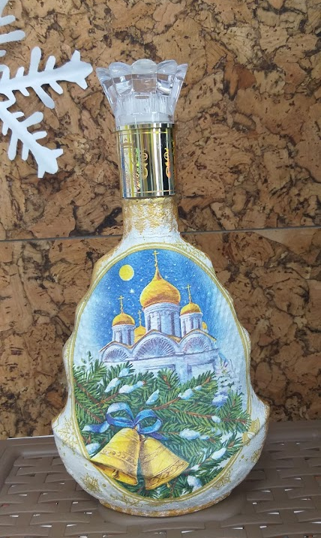
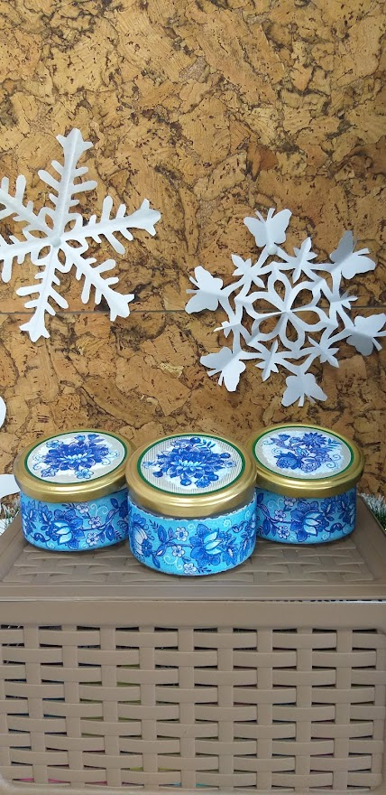
ПОПУЛЯРНАЯ СЕГОДНЯ ТЕХНИКА ДЕКОРИРОВАНИЯ РАЗЛИЧНЫХ ПРЕДМЕТОВ ДЕКУПАЖ ПОЗВОЛЯЕТ СОЗДАТЬ НЕПОВТОРИМЫЙ И НЕЗАБЫВАЕМЫЙ СУВЕНИР.

Slide 12
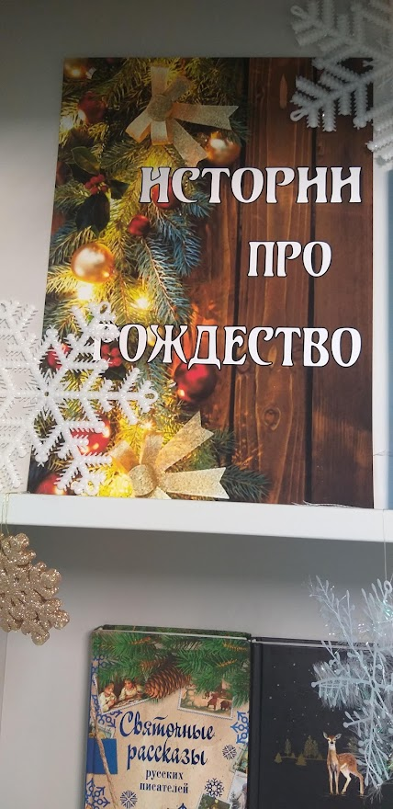
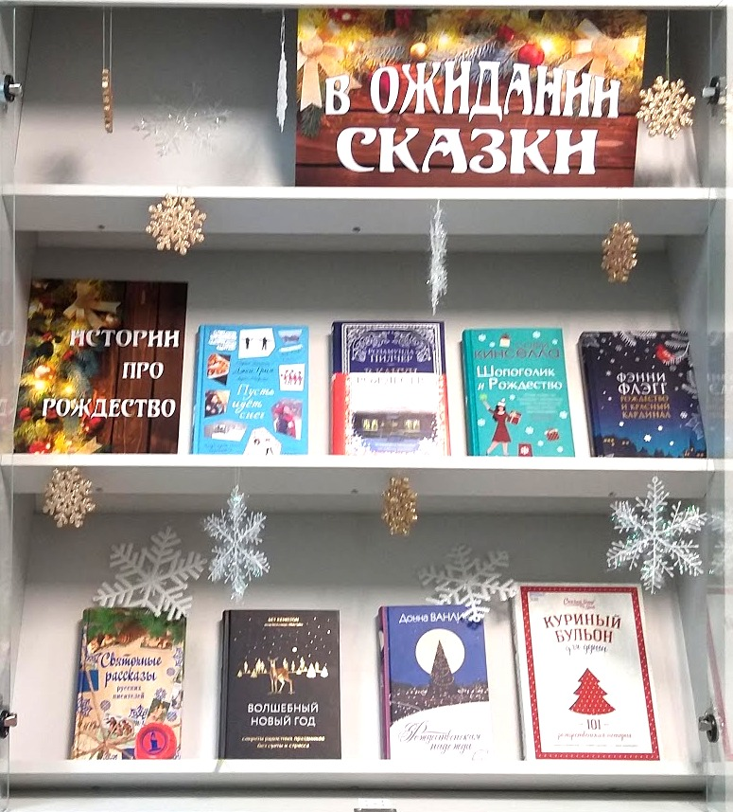
ЭКСПОЗИЦИЯ «ИСТОРИИ ПРО РОЖДЕСТВО» ПРЕДСТАВЛЯЕТ ПОСТУПИВШИЕ СОВСЕМ НЕДАВНО В ФОНД БИБЛИОТЕКИ НОВЕЛЛЫ И ПОВЕСТИ О СЕМЕЙНЫХ ТРАДИЦИЯХ, О ЛЮБВИ, О НАСТОЯЩИХ ЧУДЕСАХ, ПРОИСХОДЯЩИХ В РОЖДЕСТВЕНСКИЕ ДНИ.

Slide 13
«В течение многих лет наш Приход сотрудничает с центральной библиотекой. Очень нравится, как библиотека готовится к празднику Рождества Христова. Оформляются выставки, проводятся беседы, чтения, на которых рассказывается об истории и традициях праздника. Каждый год в библиотеке проводятся мастер-классы и акции по созданию фигурок ангелов своими руками. Мероприятия всегда отвечают основным канонам православия. Мы рады, что в нашем селе такая библиотека – светлая, современная и всегда готовая к сотрудничеству».
Лилия Раильевна Панова,
катехизатор православного Прихода храма
Спаса Нерукотворного с. Каргасок Колпашевской епархии.

Slide 14
«Наша Воскресная школа неоднократно была в библиотеке в качестве слушателей на занятиях, а вот участниками рождественской выставки мы стали впервые. Понравилось, что работы воспитанников были размещены в уютном детском уголке, в месте, где постоянно играют, читают и что-то мастерят дети и при желании могут сами создать такие же поделки».
Татьяна Антоновна Титович,
заведующая Воскресной школой православного Прихода храма Спаса Нерукотворного Колпашевской епархии.
© МБУК «Каргасокская центральная районная библиотека», 2022г.

